Slide 1
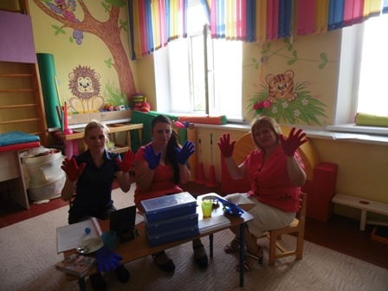
Муниципальное бюджетное дошкольное образовательное учреждение «Детский сад № 479 г.Челябинска»
«Использование метода
биоэнергопластики
при выполнении
артикуляционной гимнастики
с детьми дошкольного возраста»
Выполнила: учитель – логопед
Чернова Наталья Олеговна

Slide 2
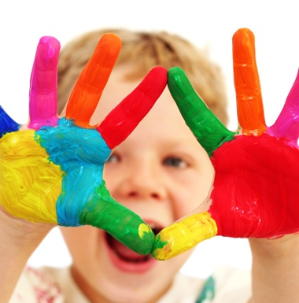
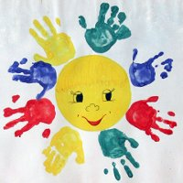
Истоки способностей и дарований у детей - на кончиках их пальцев.
В. А. Сухомлинский

Slide 3
Цель:
Познакомить участников мастер-класса с использование метода биоэнергопластики при выполнении артикуляционной гимнастики с детьми дошкольного возраста .
Задачи:
1.Передавать опыт путем прямого и комментированного показа, методов, приемов и форм педагогической деятельности.
2.Повышать уровень профессиональной компетентности участников мастер-класса.
3.Формировать индивидуальный стиль творческой педагогической деятельности каждого участника мастер-класса.

Slide 4
Биоэнергопластика
- это соединение движений артикуляционного аппарата с движениями кисти руки.
развитие координации движений, мелкой
моторики пальцев рук
►
► активизация интеллектуальной деятельности
ребенка
► развитие памяти, произвольного внимания, зрительного и слухового восприятия,
межполушарной взаимосвязи

Slide 5
Этапы введения метода биоэнергопластики
Первый этап
Обследование строения и подвижности органов артикуляции, подбор комплекса упражнений с учётом нарушенных звуков.
Содержание работы
Повторение за учителем – логопедом, рука в упражнения не включается.
Период занятий:
сентябрь , 1 - 2 недели.

Slide 6
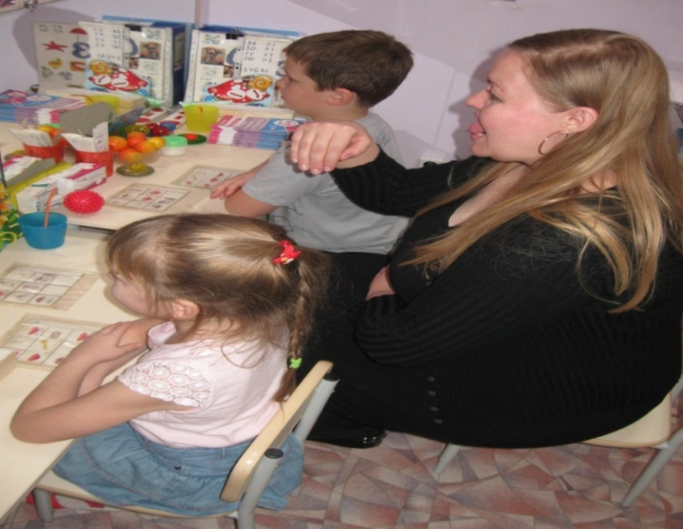
Второй этап
Знакомство с артикуляционными органами, выполнение гимнастики по традиционной методике
Содержание работы: Повторение за учителем – логопедом, педагог включает в упражнения свою ведущую руку.
Период занятий:
сентябрь, 3-4 недели.

Slide 7
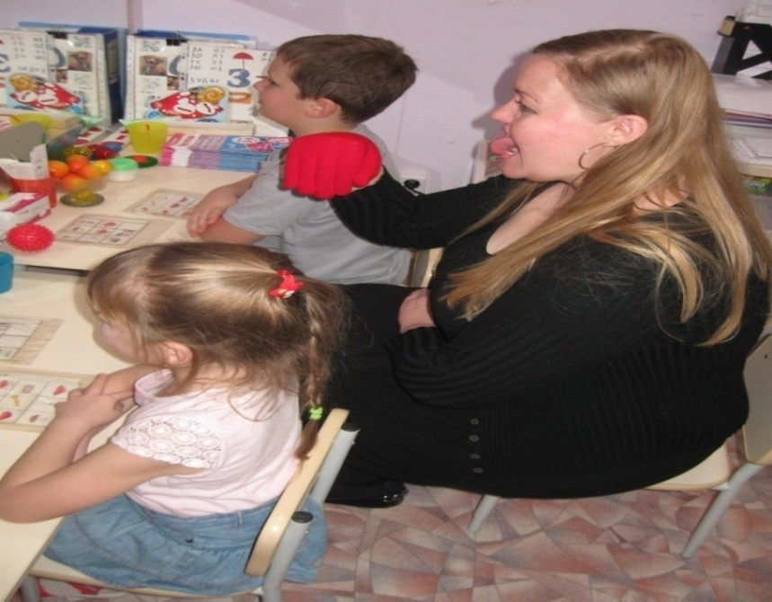
Третий этап
Выполнение артикуляционной гимнастики по традиционной методике, знакомство с Чупой и Чупсом.
Содержание работы: Повторение за учителем – логопедом, педагог включает в упражнения свою ведущую руку с перчаткой.
Период занятий:
Октябрь, 1-неделя.

Slide 8
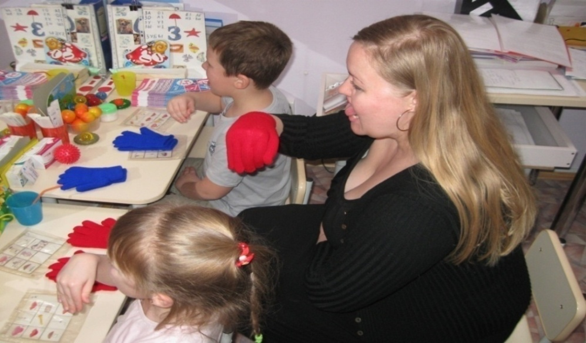
Четвёртый этап
Выполнение артикуляционной гимнастики по традиционной методике, знакомство с Чупой и Чупсом.
Содержание работы: Повторение за учителем – логопедом, педагог включает в упражнения свою ведущую руку с перчаткой.
Период занятий:
октябрь, 2-4 недели, ноябрь.

Slide 9
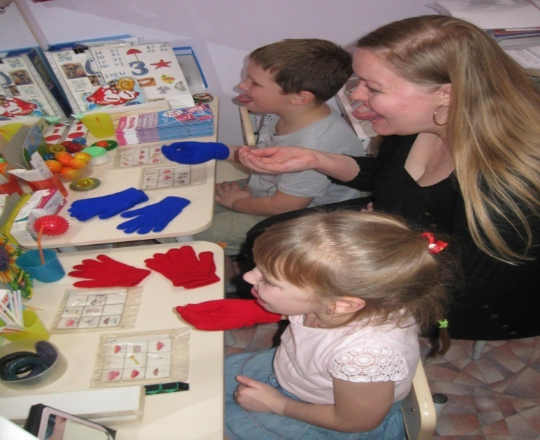
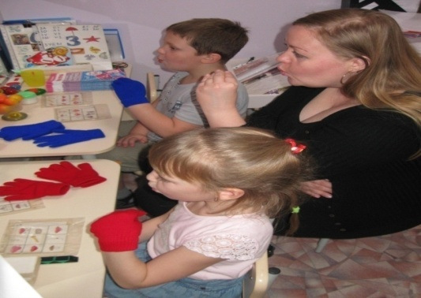
Пятый этап
Выполнение артикуляционной гимнастики с биоэнергопластикой
(с использованием другой
руки ребёнка).
Содержание работы:
Повторение за учителем – логопедом, педагог показывает движения и включает в упражнения другую руку ребенка с перчаткой.
Период занятий:
декабрь, 1-2 недели.

Slide 10
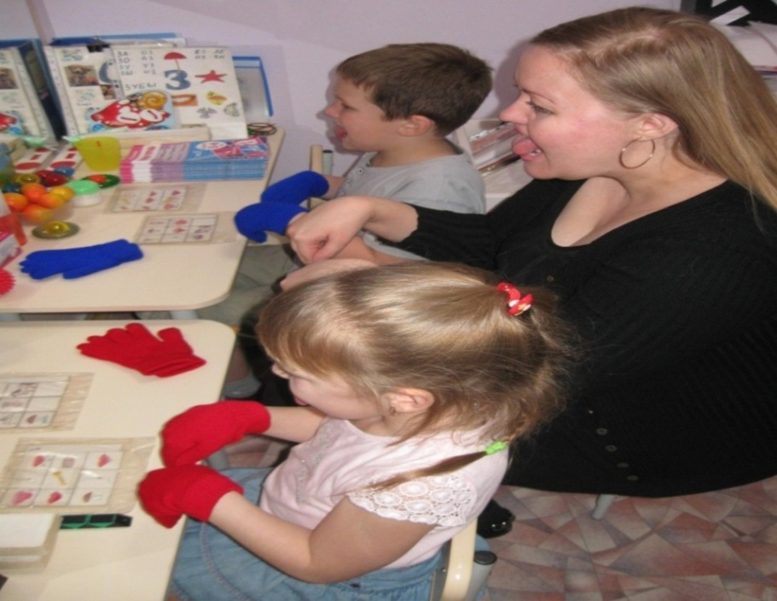
Шестой этап
Выполнение артикуляционной гимнастики с биоэнергопластикой
(с использованием обеих рук ребёнка)
Содержание работы: Повторение за учителем – логопедом, педагог показывает движения и включает в упражнения обе руки ребёнка с перчатками...
Период занятий:, декабрь 3-4 недели, январь.
\

Slide 11
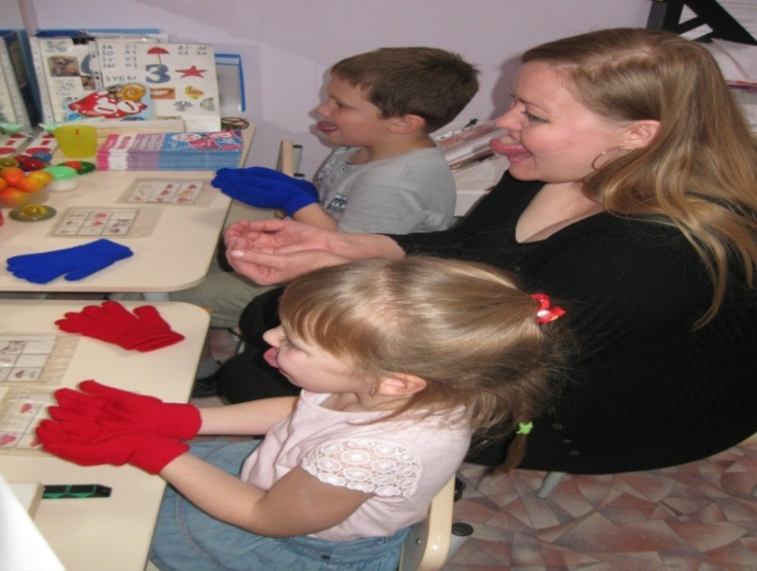
Седьмой этап
Выполнение артикуляционной гимнастики с биоэнергопластикой с использованием обеих рук ребёнка и сказок о Чупе и Чупсе.
Содержание работы: Педагог рассказывает сказку, ребёнок самостоятельно выполняет упражнения обеими руками с перчатками.
Период занятий: февраль, март, апрель, май.

Slide 12
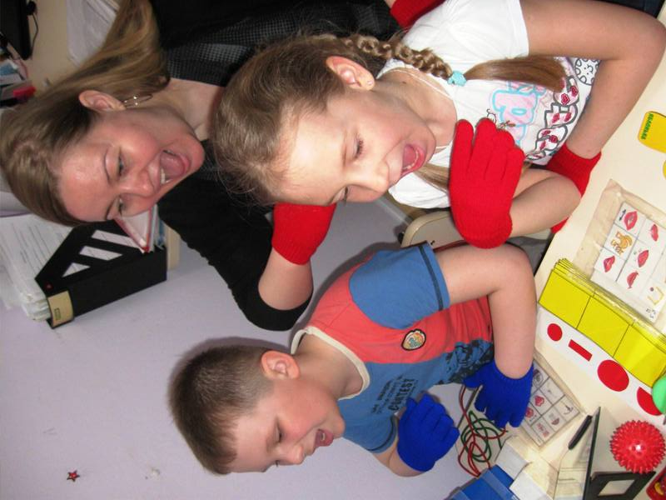
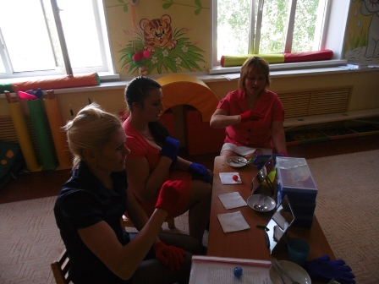
Упражнение с перчатками
1.«Бегемотик» - на счет 1 откройте рот, при этом язык
спокойно лежит, кончик за нижними резцами.
Удерживайте рот в таком положении под счет до 10, затем закрыть. Кисть руки находится горизонтально, 4 пальца сомкнуты с большим пальцем. На счет 1 большой палец опускается вниз, 4 пальца поднимаются вверх. Повторите 4-5 раз.

Slide 13
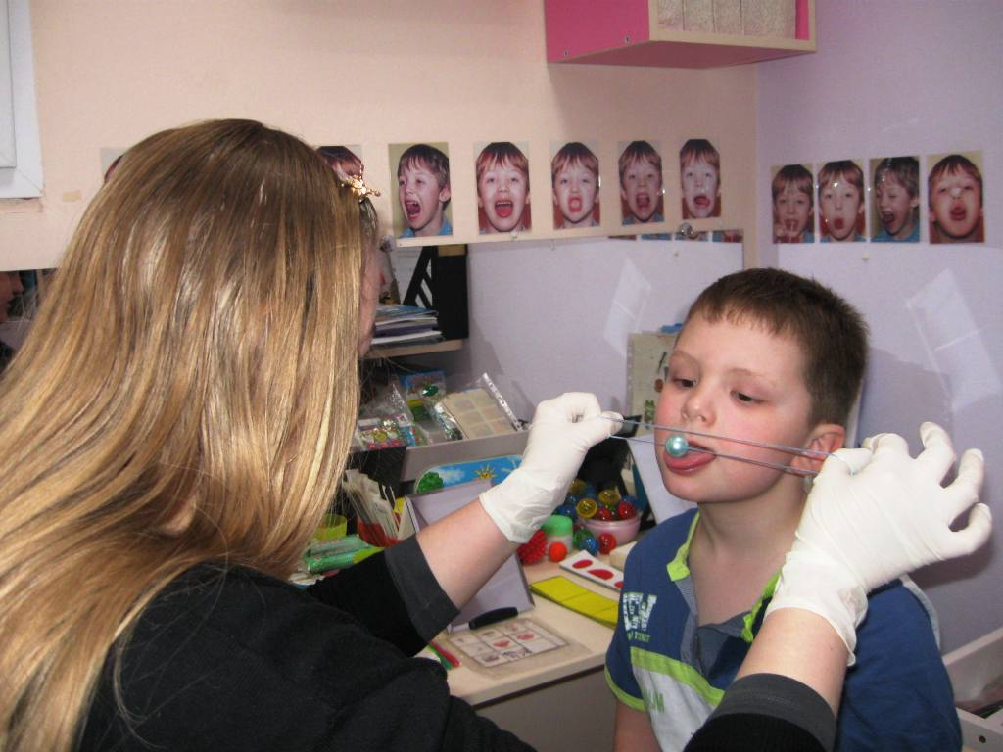
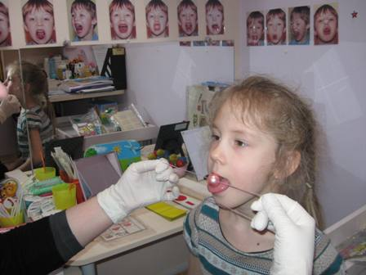
»
Упражнение с бусиной на верёвочке
1.Возьмите из контейнера в руки веревочку с бусиной ,
держите руками за веревочку и двигайте бусину по горизонтально натянутой на пальцах обеих веревочке
языком вправо-влево.

Slide 14
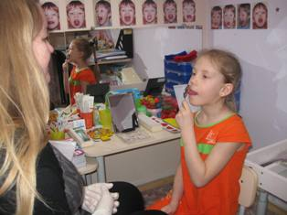
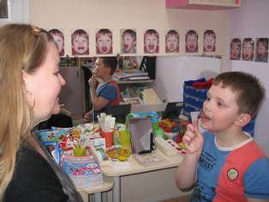
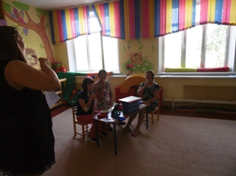
Упражнение с ложкой
1.Возьмите из контейнера чайную ложку,зажмите в кулак и приставьте к углу рта, толкайте языком в вогнутую
сторону ложки влево и вправо, соответственно поворачивая руку с ложкой.

Slide 15
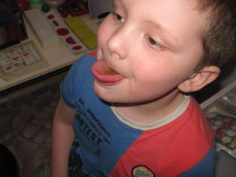
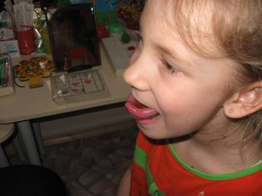
Упражнение для языка с водой
«Не расплескай воду»
1.Язык в форме глубокого "ковша" с небольшим количеством воды (вода может быть заменена соком, чаем, компотом) сильно высуните вперед из широко раскрытого рта.
Удерживайте 10 - 15 секунд. Повторять 10 - 15 раз.

Slide 16
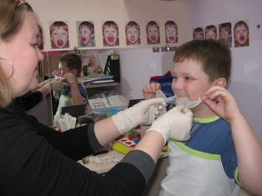
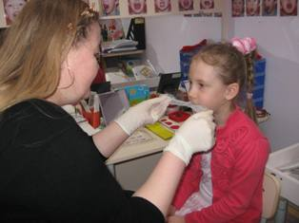
Упражнение для губ и языка и челюстей с бинтом
1.Сомкните и растяните в улыбку губы плотно сжимайте бинт.
Пытайтесь вытащить бинт, преодолевая сопротивление
мышц губ. Выполняйте в течение 10 - 15 секунд.

Slide 17
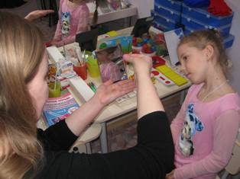
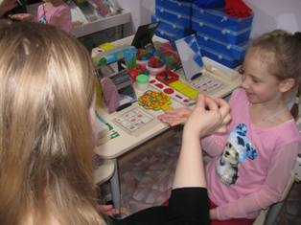
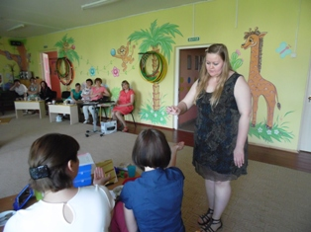
Упражнение с пипеткой
Перед выполнением этого упражнения возьмите стакан с любимым напитком (чаем, соком, компотом, водой) и пипетку. Наберите жидкость в пипетку:
Шаг 1: Поиграйте, сначала капая из пипетки на свою ладонь. Затем ловите капельки ладошкой самостоятельно. Когда освоитесь, переходите к следующему шагу.

Slide 18
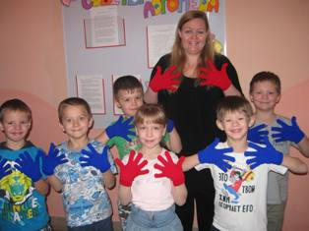
Любой из нас пришёл на свет на этот Творить добро, надеяться, любить, Смеяться, плакать, но при всём при этом Должны мы научиться ГОВОРИТЬ.

Slide 19
Спасибо за внимание!

